Slide 1



Association française pour l’éducation par la recherche
Savanturiers-Ecole de la Recherche

Slide 2
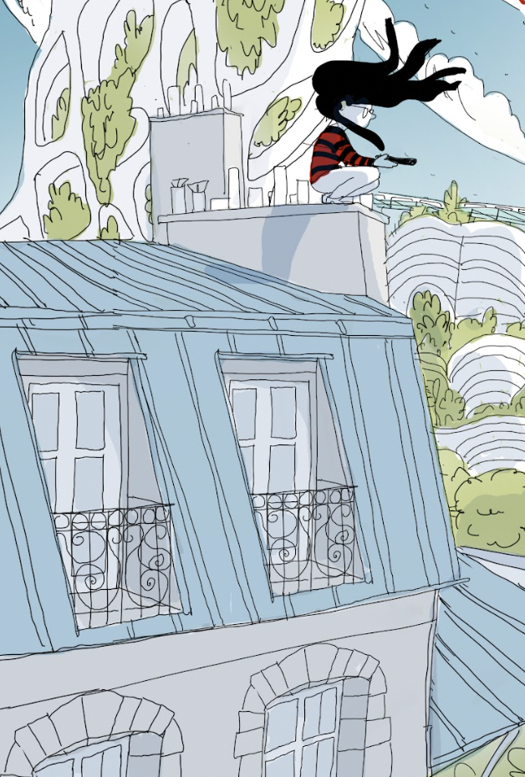
Éduquer en Anthropocène
Ange Ansour

Slide 3
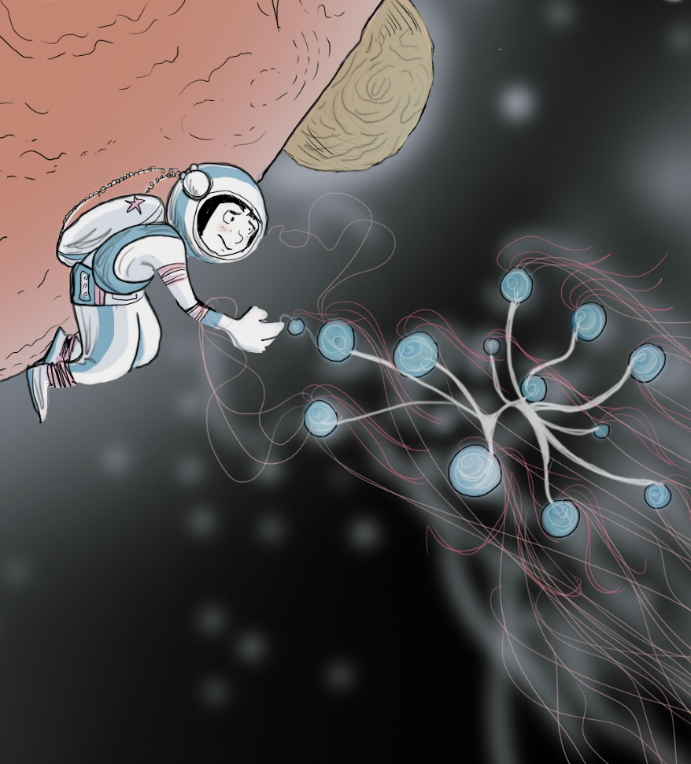
Les enfants qui entreront en petite-section en septembre 2023
quitteront le système scolaire en 2038.
Que peut l’école ?

Slide 4
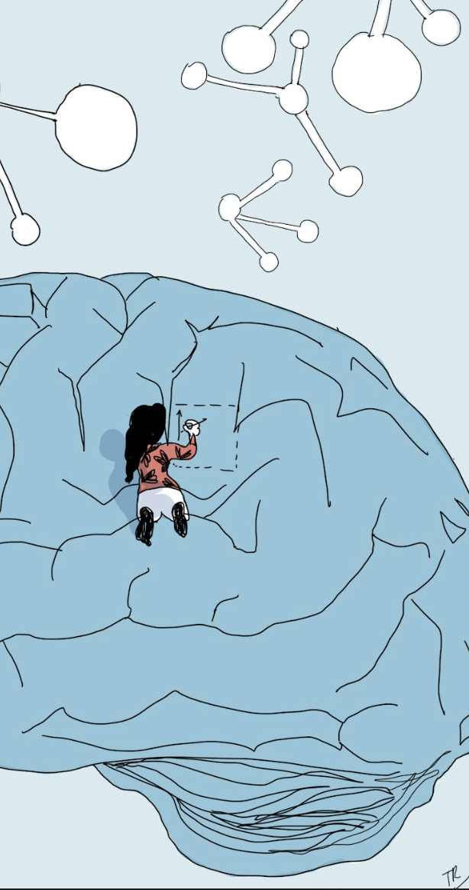
Présentation de l’AFPER

Slide 5
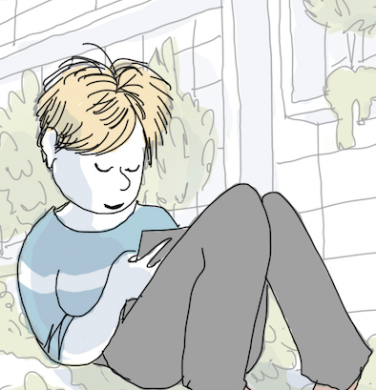
Association française pour l’éducation par la recherche
L’AFPER crée et déploie des actions, des services, des ressources et des formations dans le domaine éducatif, étayés par les travaux scientifiques et développés par des professionnels de l’éducation.
Nos missions :
développer l’éducation par la recherche
contribuer à l’éducation en anthropocène
essaimer le programme Savanturiers-Ecole de la Recherche Launched by LPI
accompagner les institutions et acteurs éducatifs dans la création et la mise en œuvre de dispositifs pédagogiques
fédérer les communautés scientifique et éducative.

Slide 6
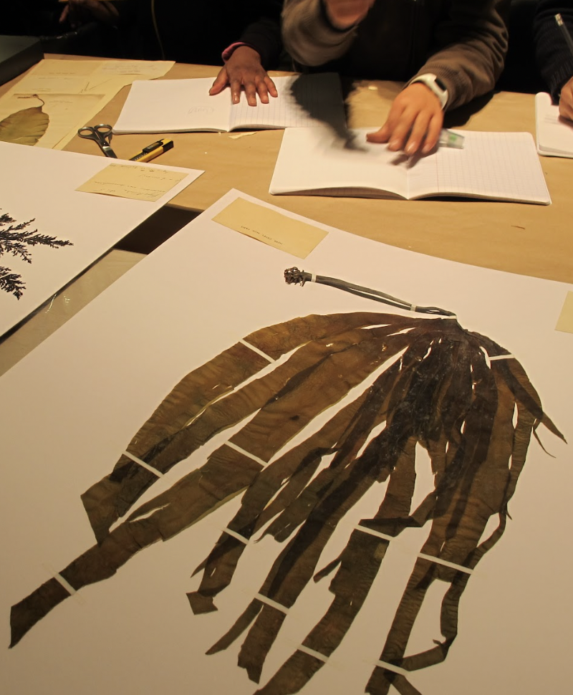
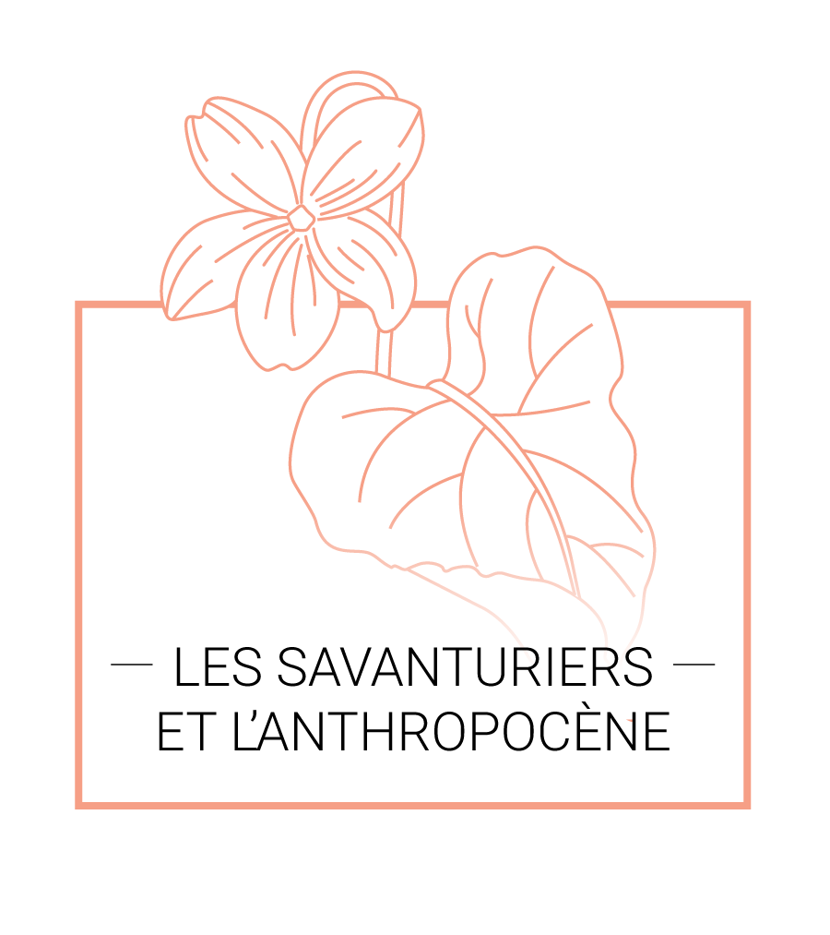
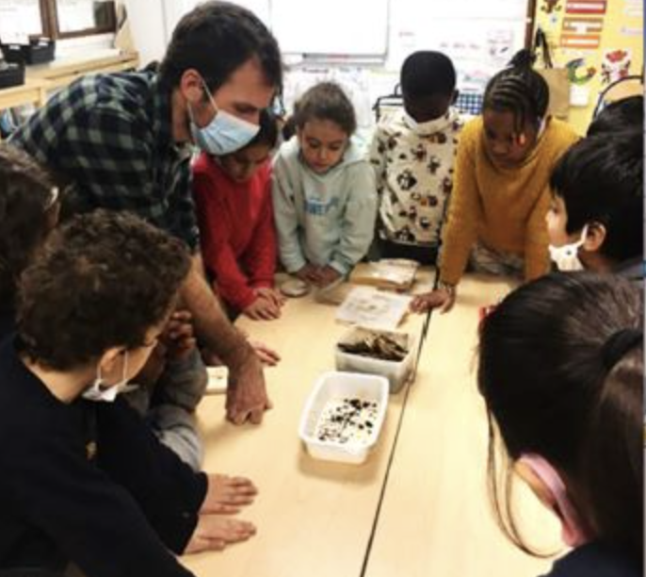
Aux interfaces des savoirs scientifiques et des expertises professionnelles
Agir | Former, accompagner | R&D

Slide 7
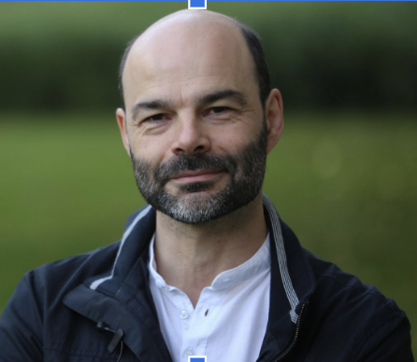
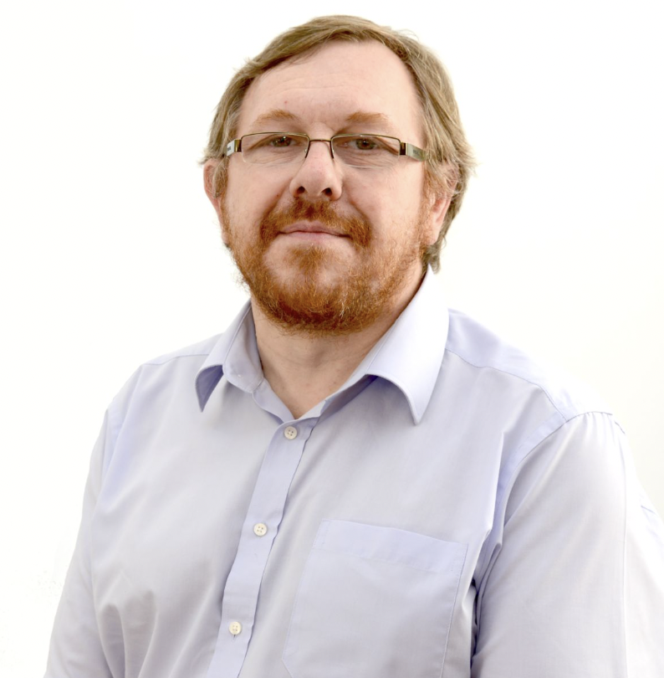
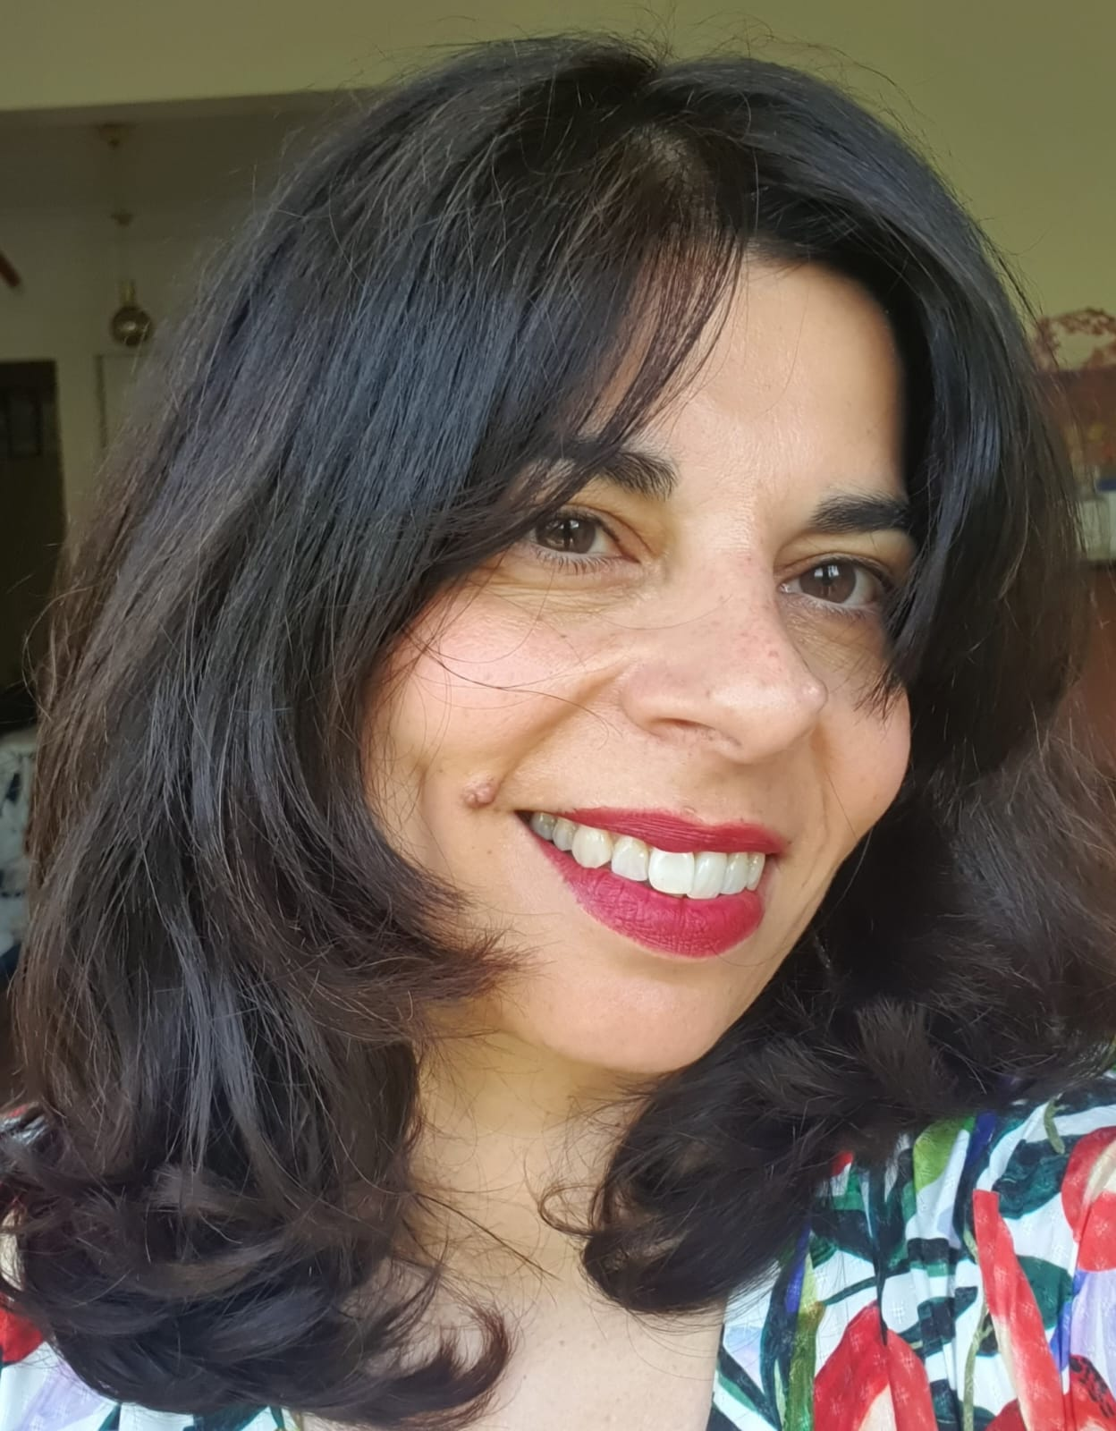
AFPER
R
Roland Lehoucq
Marc Demeuse
Ange Ansour
Directrice
Président
Président du Conseil
Scientifique et stratégique

Slide 8
Éduquer en Anthropocène

Slide 9
Une affaire de terminologie : entre mots transparents, repères historiques, concepts scientifiques stables et propositions de valeur
1,5°C - 2°C - 3°C
9 limites planétaires
Adaptation
Affaire du siècle
Alphabétisation climatique
Anglocène
Anthropocène
Antispécisme
Atténuation, adaptation
Bilan carbone
Capitalocène
Chthulucène
Climat
Climatoscepticisme
Collapsologie
Durabilité
Ecoanxiété
Ecocide
Education au climat
Education au développement durable
Education à l’environnement
Écogeste, éco-citoyen, éco-école, éco-délégué
Écopédagogie
Effondrement
Empreinte écologique/carbone
Environnement
Géosciences
Histoire naturelle
Littératie climatique
Milieu
Modélisation
Nature
ODD, Agenda 2030
Oliganthropocène
Plantatiocène
Système Terre
Solastalgie
Urbanocène
Urgenda

Slide 10
Des controverses au réel : Cartographions le terrain !
Focus repères chronologiques
La discipline écologie émerge au XIXe
1972 : Halte à la croissance, Rapport du Club de Rome et création du programme pour l’environnement des Nations-Unies et en France la création des Centres Permanents d’Initiatives pour l’environnement et le réseau Ecole et Nature
1977 : Déclaration de Tblissi
1987 : Développement durable Rapport Brundtland “Notre avenir à tous”
1992 : La Loi Royal impose le tri des déchets, émergence de la notion de développement durable, les éco-gestes et professionnalisation des associations
1995 : Loi Barnier qui ouvre la voie au traitement juridique
2000 : Code de l’environnement
A partir des années 2000, la notion d’éco-citoyenneté devient dominantes dans les textes officiels et ceux de l’ADEME
2004 : Charte de l’environnement
Circulaire 2006 : éducation à l’environnement et au développement durable
2013 : la loi de refondation de l'École fait entrer cette éducation transversale dans le code de l'éducation
2013 : lancement de la labellisation "E3D" des écoles et des
Septembre 2015 : Agenda 2030 qui définit les 17 ODD
2019 : Conseil supérieur des programmes publie une note d’orientation et des propositions
  création des éco-délégués
  refonte des programmes

Slide 11
Anthropocène
« Un terme scientifique qui indique l’entrée du système Terre dans une nouvelle période géologique »
WALLENHORST N., 2020, La vérité sur l’Anthropocène, Paris, Le Pommier, 120 p

Slide 12
De quoi l’anthropocène est-il le nom ?
Pratiques culturelles, politiques, sociales …
SHS
Consensus ➨ Dissensus
Système Terre
Géosciences

Slide 13
Comment articuler éducation formelle et informelle avec cet emboîtement ?
4
Pratiques culturelles, politiques, sociales
4
Quels choix
scientifiquement fondés et démocratiquement délibérés et arbitrés ?
3
Ce qui fait un savoir stabilisé, ce qui fait débat, ce qui est force de proposition
1+ 2
Des savoirs stabilisés, il n’y a aucune place à l’opinion, au débat d’idées, mais un effort colossal d’appropriation
3
SHS
2
Système Terre
1
Géosciences

Slide 14
Éduquer en anthropocène
Climat, environnement, nature, développement durable, ?
Quels mots pour quelle littératie des élèves ?
Quelle formation des enseignants ?
Quelle échelle d’action : classe, établissement, territoire, académie
Savoirs, compétences, posture, savoir-faire, savoir-être
Quel état de l’art ?
Quelle cartographie des acteurs, initiatives en France et à l’international ?
Sciences de la vie, de la Terre et de l’atmosphère
+
Sciences humaines et sociales
+
Pratiques citoyennes, culturelles et sociales

Slide 15
Education à, en, pour …
À ?
La famille des éducations “à” : Pour quel résultat ?
à l’environnement
au développement durable
à l’alimentation, à la citoyenneté, à la laïcité, etc.
Pour ?
acception empreinte de choix sociaux, philosophiques, politiques, etc.
Anthorpocène comme futur
préparer les jeunes à partir d’une prospective
En ?
inscription dans une ère au sens scientifique
approche micro, méso et macro de l’éducation à l’heure des enjeux climatiques
des interfaces éducation/recherche vers une dimension d’engagement

Slide 16
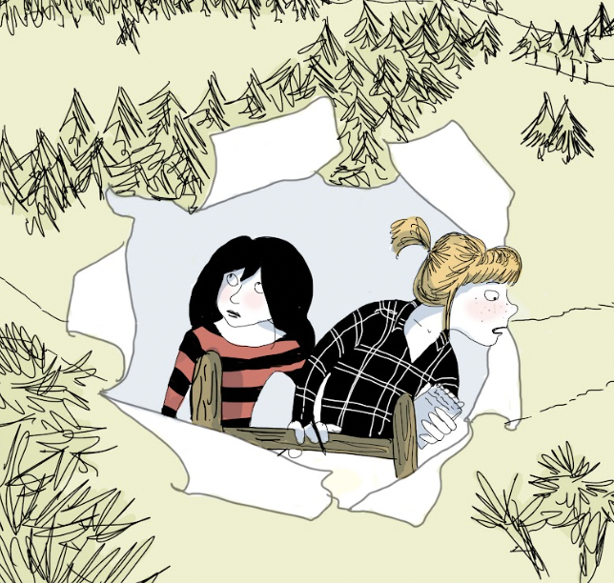
Éduquer en anthropocène
“Rompre avec une forme de divorce entre les sciences de la nature d'un côté et puis les sciences de la culture ou de la société, des sociétés, de l'autre.
Il faut donc essayer à toute force de repenser justement cette articulation entre histoire de la nature et histoire des sociétés humaines.”
Stéphane VAN DAMME
MOOC Éduquer en anthropocène 2021

Slide 17
Approche interdisciplinaire ?
2000 Le mot Anthropocène forgé par Paul J. Crutzen
2009 sous-groupe de stratigraphie du Quaternaire de la Commission internationale de la stratigraphie créé Groupe de travail pour l'Anthropocène
“Rompre avec une forme de divorce entre les sciences de la nature d'un côté et puis les sciences de la culture ou de la société, des sociétés, de l'autre. Ce partage, ça a été rappelé par cet historien indien, professeur à l'Université de Chicago, Dipesh Chakrabarty, il y a à peu près une vingtaine d'années maintenant, c'est vraiment l'idée que, au 18e siècle il y a cette séparation entre ceux qui vont faire l'histoire de la nature, donc qui vont continuer dans le sillage de l'histoire naturelle, qui vont s'occuper d'êtres naturels donc.
Donc on a cette séparation qui va devenir très, très étanche avec des méthodes très différentes du côté de l'histoire de la nature, de l’histoire naturelle et des sciences de la nature, à côté, qui justement tournaient autour de la modélisation“
“l'un des diagnostics posés par l'anthropocène c'est de dire que cette séparation est un des problèmes, en fait, et qu'il faut donc essayer à toute force d'essayer de repenser justement cette articulation entre histoire de la nature et histoire des sociétés humaines.”
Stéphane Van Damme

Slide 18
Typologie des éducation à l’environnement (L. Sauvé ; 2008)
Type d’éducation | Objectifs | Objet | Contexte de diffusion | Type de connaissance développées | Relation à l’environnement | Rapport au territoire | Critique du DD
Education au sujet de l’environnement | Acquérir des connaissances | Les Savoirs | Enseignement agricole Musée d’histoire naturelle | Cognitive / scientifique | “Environnement système” | Etude de milieux | “Faire avec”
Éducation par et dans l’environnement | Construire un lien d’appartenance entre la personne et son environnement, Favoriser l’empathie envers les autres vivants | La personne et son rapport à l'environnement | Ecole (classe découverte) Association et grandes fédération d’éducation populaire | Sensibles, symboliques, intimes | Environnement milieu de vie | Eco-formation dans lieu de vie | “Faire ailleurs”
Education pour l’environnement | Transformer les pratiques sociales et adopter comportements favorables | Les comportements et le changement sociale | Ecole associations collectivités | Comportementales Morales, Normatives | Environnement problème Environnement ressource | Développement compétence politique dans des lieux de décision et de pouvoir | a-critique

Slide 19
Les tensions à l’oeuvre (1) : effets générationnels ?
La génération climat ou génération anthropocène existe-t-elle ?
L’éco-anxiété existe-t-elle ?

Slide 20
La génération climat ou génération anthropocène existe-t-elle ?
Travaux du Collectif Quantité Critique, groupe de chercheurs soiologues sous la direction de Yann Le Lann (université de Lille)
Travaux de Laelia Benoit, pédopsychiatre
Etude UNICEF
1/ Pas d’effet générationnel
2/ Forte continuité socio-économique
3/ Formes de mouvements de contestation peu inclusives socialement
4/ Chiasme entre lycéens “littéraires” et lycéens “scientifiques”
5/ Interrogation sur la validité scientifique du terme “écoanxiété” et sa distribution planétaire

Slide 21
Les tensions à l’oeuvre (2) : Éduquer ou militer ?
Entre mission émancipatrice et critique de l’école et finalités écologiques
La temporalité de la pression sociale et climatique n’est pas la temporalité des apprentissages
Quel prix pour l’instrumentalisation, même à des fins nobles ?

Slide 22
Les tensions à l’oeuvre (3) : Ici et ailleurs
Où sont les frontières actuelles de l’Anthropocène ?
La violence lente, invisible : difficulté des mobilisations

Slide 23
Des controverses au réel : cartographions le terrain !
Un foisonnement de référentiels à l’attention des apprenants et des éducateurs
En France (initiatives mixtes, académiques, institutionnelles, etc.)
En Europe : les Green Comp
à l’international
  OIG : UNESCO, ONU
  ONG
🚩Beaucoup de compétences dites “transversales” “soft skills” “citoyennes”
🚩Littératie présupposée et non explicitée

Slide 24
Des controverses au réel : Cartographions le terrain !
Exemples d’initiatives académiques
1/ En France
AcclimaTerra
Office for Climate Education
Savanturiers-Ecole de la Recherche
Ecole urbaine de Lyon et l’Ecole de l’Anthropocène
2/ A l’international
Seeds of a Good Anthropocene (McGill University Canada, Stockholm University Sweden and Stellenbosch University South Africa)
University College London (UCL) Anthropocene (Londres)
Youth Climate Lab (Ottawa)

Slide 25
Des controverses au réel : Cartographions le terrain !
Des lieux muséaux
Museum for Climate Actions
Anchorage Museum
The Anthropocene Project

Slide 26
Des controverses au réel : Cartographions le terrain !
FOCUS EDUCATION
https://theanthropocene.org/education/
The Anthropocene Curriculum
The Anthropocene Education Program
Ecole urbaine de Lyon - Etudes Urbaines Anthropocènes - Projet : anthropocène 2050
ClimatTicTac
Lycée en transitions
Profs en transition
Projet Tiers-Lab au sein de l’incubateur académique M’L@B
Fondation pour l’éducation à l’environnement
The Open School Project : Vilnius
Classe Dehors
Académie du climat
https://sgp.undp.org/ : cartographie ONU des initiatives climatiques mobilisant les jeunes autour du globe
https://artistsandclimatechange.com/organizations/ Cartographie internationale des initiatives art / climat

Slide 27
Éduquer en Anthropocène
Quelques exemples concrets

Slide 28
Accompagnement R&D pédagogique :
pour le climat, entre l’Education nationale et un tiers-lieu
Exemple : Académie du Climat
Objectifs du partenariat Académie du Climat / LPI-Savanturiers
Étudier le modèle pédagogique de l’Académie
Emettre des recommandations pour une phase ultérieure d’évaluation
Co-construire des outils de travail
  Passeport Climat pour les jeunes
  Référentiel Médiateur Climat
  Charte pédagogique de l’Académie

Slide 29
Exemples de projet Savanturiers
Habeebee
  Les élèves expliquent ici
La ville durable
les collèges Iqbal Massih et Joliot-Curie

Slide 30
Sélection de ressources et formation
Ressources
  Hackaton du Développement durable
  Dossier Justice climatique et boîte à outils justice climatique
MOOC anthropocène
Page dédiée sur site Savanturiers

Slide 31

Focus Justice Climatique
Les Savanturiers et Notre Affaire à Tous s’associent pour créer la Boîte à Outils Justice Climatique
Objectif
Accompagner enseignants et éducateurs pour traiter de la question de la justice climatique en adoptant la démarche d’éducation par la recherche.

Slide 32
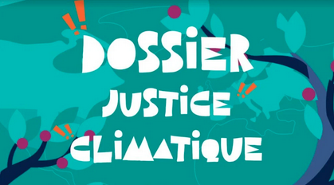
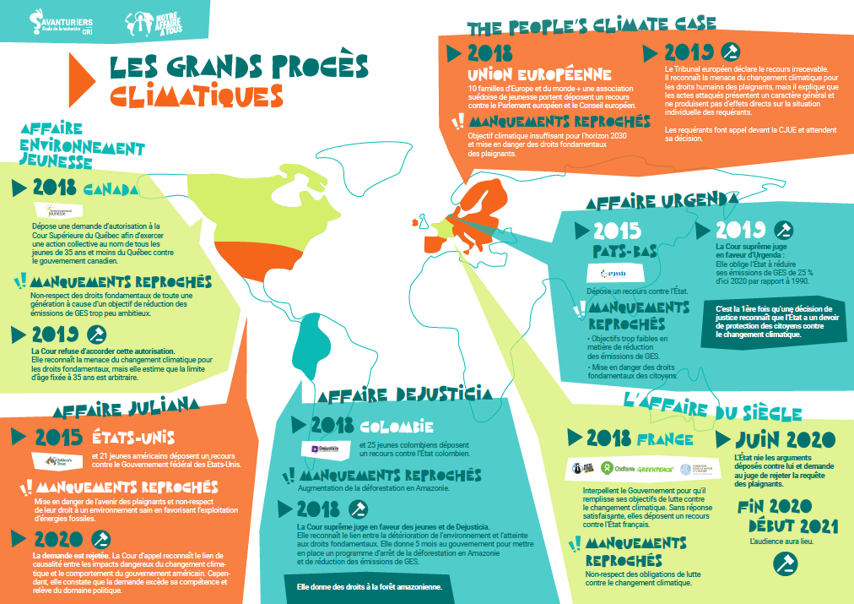
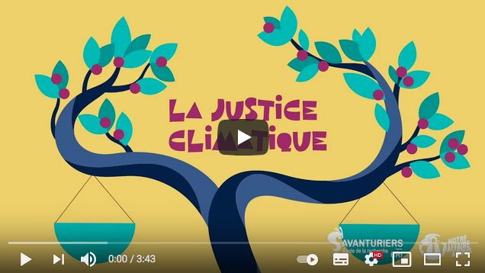
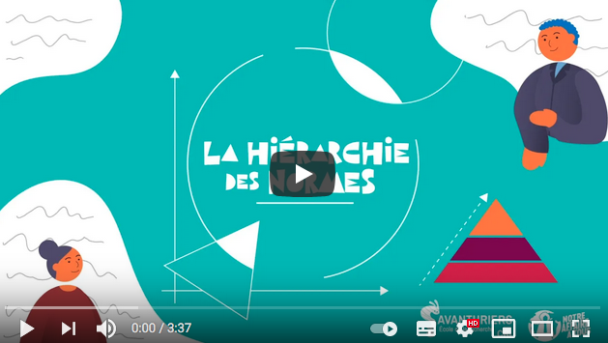
Focus Justice Climatique
9 fiches thématiques sur la justice climatique et le droit de l’environnement
Deux vidéos sur la hiérarchie des normes et la justice climatique
Une infographie sur les grands procès climatiques dans le monde

Slide 33


Boîte à outils JUSTICE CLIMATIQUE
Comprendre et agir pour la justice climatique
en partenariat avec Notre Affaire à Tous

Slide 34







Objectif
Proposer des activités ludiques, porteuses de solutions et d’espoir
5 fiches d’activités pratiques
Les objectifs et prérequis
Le matériel, la durée, le nombre d’élèves…
La description de l’activité
Des exemples
Des ressources pour aller plus loin

Slide 35
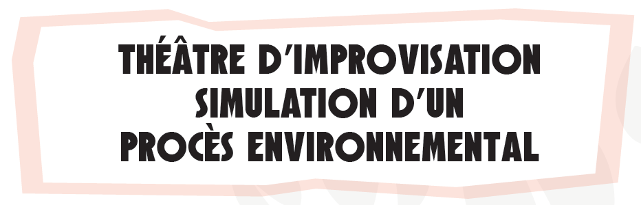





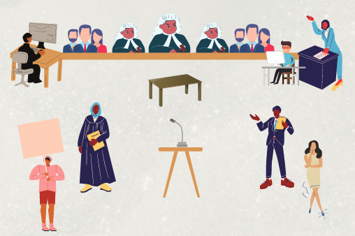
La boîte à outils pratiques
Ex. Implantation d’une plateforme logistique sur un territoire
Les acteurs : Habitants, élus, employés, entreprises, etc.
Ex. Tribunal sur la pollution de la Brague à Biot (Collège de l’Eganaude)

Slide 36
Des ressources supplémentaires pour la classe et autour de l’école
Smart City et urbanisme
MOOC Eduquer en Anthropocène
Hackaton du Développement Durable : 6 défis avec les élèves
Urbanisme et lutte contre la pollution lumineuse
Mobilier urbain et réemploi
Confinement, isolement et neurosciences
Pollution sonore et aménagement urbain
Traitement des eaux usées et pollution
Mobilité urbaine du futur
Kit climat pour le péri et extrascolaire : à la demande

Slide 37
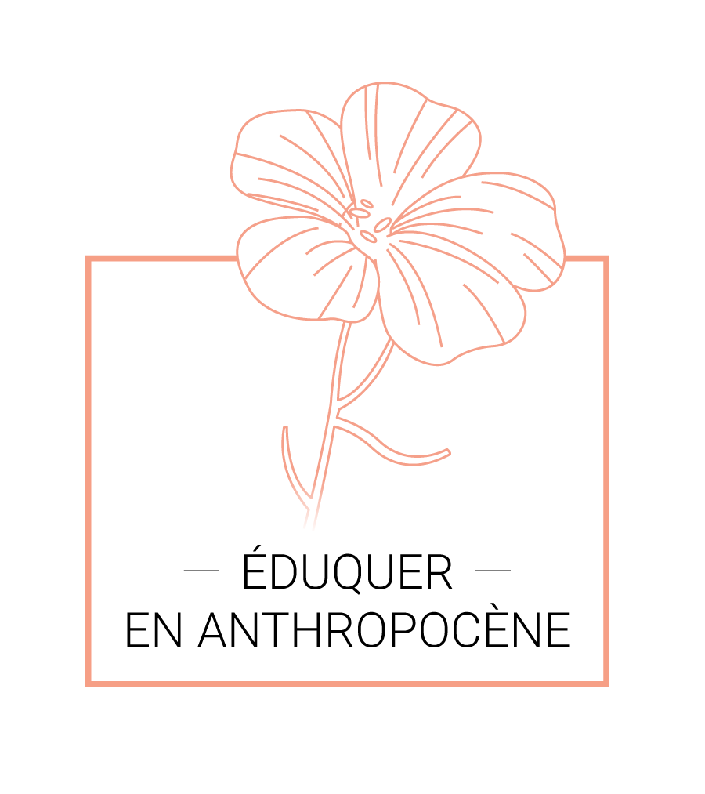
Focus MOOC Eduquer en anthropocène

Slide 38
Objectifs pédagogiques
appréhender la notion d'anthropocène, vous orienter dans les différentes controverses terminologiques ;
avoir un aperçu historique et scientifique sur l’éducation au développement durable ;
connaître des projets éducatifs contemporains qui s'interrogent sur la posture de l’éducateur en anthropocène ;
explorer le programme Savanturiers - Ecole de la recherche au prisme de l’éducation au développement durable ;
connaître et mieux identifier la génération anthropocène
Tout est disponible sur chaîne Youtube Savanturiers

Slide 39
Des cadres émergents

Slide 40
Un foisonnement de référentiels
Initiatives pour les élèves et les éducateurs en France, en Europe et à l’international
UNESCO
Commission européenne
Initiatives académiques
Initiatives associatives
Work in Progress : Académie du Climat - Savanturiers

Slide 41
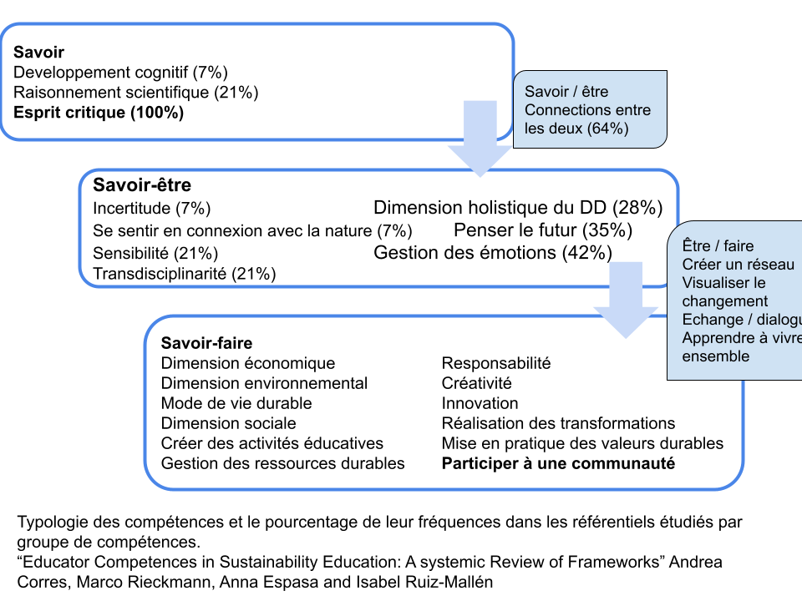

Slide 42
Objectifs des différentes formes d’informations (source : adaptation WWF pour Académie du Climat)
Stratégie | Information | Communication | Education | Compétences à former
Objectifs | Améliorer la sensibilisation / compréhension des enjeux environnementaux et le travail de WWF | Etablir un dialogue entre WWF et la communauté dans le but de : Augmenter la compréhension des enjeux de conservation Partager les expériences, les priorités et les projets collaboratifs pour promouvoir la conservation | Promouvoir un savoir et une compréhension des principes de conservation Promouvoir une attitude de se soucier de l’environnement Promouvoir la motivation et la capacité de travailler collectivement pour aboutir à des objectifs de conservation | Améliorer la capacité de la société civile de soutenir et défendre la conservation à travers les formations, le développement de politiques publiques, et le maillage institutionnel à l’intérieur et à l’extérieur de WWF.
Processus | Dissémination d’informations dans des médias différents | Faciliter le dialogue bilatéral, à l’intérieur de WWF et entre WWF et la communauté. | Faciliter l’expérience d’apprentissage en utilisant des outils qui développent les motivations individuelles et collectives et les compétences pour un vécu durable. | Développement et renforcement de politiques publiques et des structures institutionnelles.
Configuration de l’apprentissage | Forme d’éducation informel | Configurations informelles et non formelles. | Configuration formelles et non formelles | En général configurations non-formelles
Outils | Relation interpersonnelle, journaux, média audio-visuel, campagnes d’informations | -Campagnes d’informations avec des rapport d’étude our établir un dialogue entre le WWF et les groupes -Interprétation environnemental | Education formelle dans le curriculum de la maternelle à l’université | Développement professionnel, formation Développement associatif Plans stratégiques
Exemples | Edition de livres, programmes télévisés, expositions… | Newsletter, réunion publique, téléphone/mail, expositions interactives… | Curriculum intégré et développement de projet professionnel, projet éducatif local… | Apprentissage participatif et projets d’actions. Engagement public local dans l’Agenda 21 Formation professionnelle

Slide 43
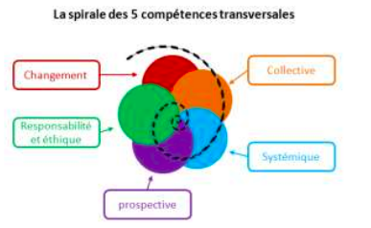
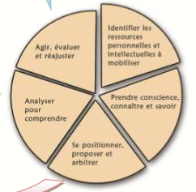
Guide de compétences de l’Académie de Grenoble
guide de compétences Développement Durable et Responsabilité Sociétale qui référence cinq compétences transversales
5 dimensions de chaque compétence

Slide 44
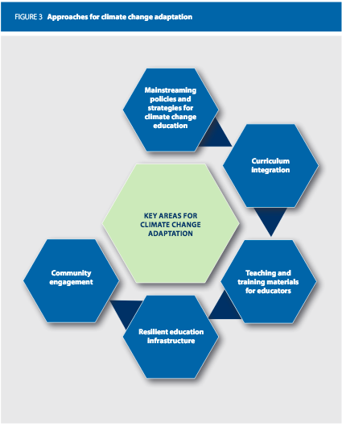
Référentiels de Compétences (RC), de Formation (RF) et d’Évaluation (RE)
L’UNESCO Skills development and climate change action plans.
Les objectifs d'adaptation au climat, traduits en termes d'éducation, progressent généralement par les moyens suivants :
1/ Une intégration des politiques et des stratégies d'éducation au changement climatique ;
2/ L’intégration des questions liées au climat dans les programmes scolaires ;
3/ L’élaboration de matériel d'enseignement et de formation pour les éducateurs ;
4/ La construction d'installations éducatives résilientes ;
5/ Pour finalement permettre une facilitation de l'engagement communautaire.

Slide 45
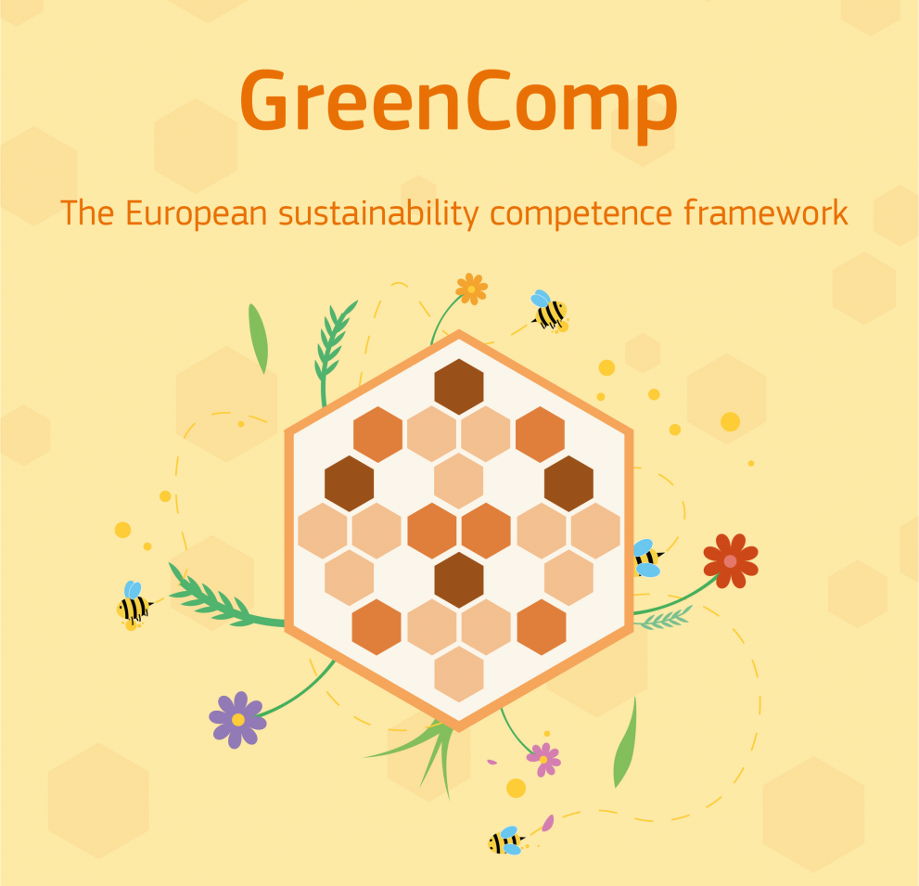

Les GreenComp européens

Slide 46
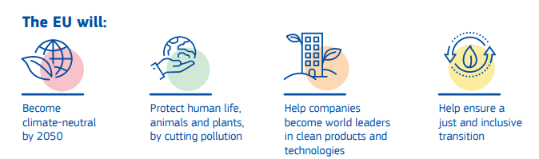
The European Green Deal

Slide 47
Objectifs pour l’Europe
Donner aux apprenants de tous âges l'accès à une éducation et à des formations inclusives et de qualité sur le changement climatique, la biodiversité et la durabilité;
Faire de l'apprentissage au service de la durabilité environnementale un domaine prioritaire des politiques et programmes d'éducation et de formation, afin de permettre à ce secteur de contribuer à la transition écologique et de le soutenir dans ces efforts;
Encourager et soutenir les établissements qui adoptent une approche intégrant la durabilité à l'ensemble de leurs activités
Orienter des fonds nationaux et de l'UE vers l'investissement dans des infrastructures, des formations, des outils et des ressources durables et écologiques

Slide 48
4 niveaux de recommandations
Systèmes éducatifs
Apprenants
Educateurs
Institutions

Slide 49
Eclairage sur le récent référentiel “GreenComp”
1 Incarner les valeurs de la durabilité
1.1 Réfléchir aux valeurs personnelles ; identifier la variabilité des valeurs et leur alignement avec la durabilité
.1.2 Soutenir l'équité et la justice pour les générations actuelles et futures
.1.3 Reconnaître que les êtres humains font partie de la nature, respecter les besoins les droits, restaurer l'environnement régénérer des écosystèmes sains et résilients
2 Intégrer la complexité dans la durabilité
2.1 Penser en termes de systèmes Aborder un problème de durabilité sous tous ses angles ; prendre en compte le temps, l'espace et le contexte afin de comprendre comment les éléments interagissent au sein des systèmes et entre eux.
2.2 Pensée critique Évaluer les informations et les arguments, identifier les hypothèses, remettre en question le statu quo et réfléchir à la façon dont les antécédents personnels, sociaux et culturels influencent la pensée et les conclusions.
2.3 Cadrer les problèmes Formuler les défis actuels ou potentiels en tant que problème de durabilité en termes de difficulté, de personnes impliquées, de temps et de portée géographique, afin d'identifier les approches appropriées pour anticiper et prévenir les problèmes, et pour atténuer et s'adapter aux problèmes existants.
3 Imaginer des futurs durables
3.1 Culture du futur Envisager des futurs durables en imaginant et en développant des scénarios alternatifs
3.2 Adaptabilité Gérer transitions et défis prendre des décisions relatives à l'avenir face à l'incertitude, l'ambiguïté et le risque.
3.3 Pensée exploratoire et créative Pensée relationnelle et interdisciplinaire, expérimentation de nouvelles idées ou méthodes.
4 Agir pour la durabilité
4.1 Action politique identifier la responsabilité politique et demander des politiques efficaces pour la durabilité.
4.2 Action collective Agir pour le changement en collaboration avec d'autres
4.3 Initiative individuelle Identifier son propre potentiel de durabilité et contribuer activement à améliorer les perspectives pour la communauté et la planète.

Slide 50
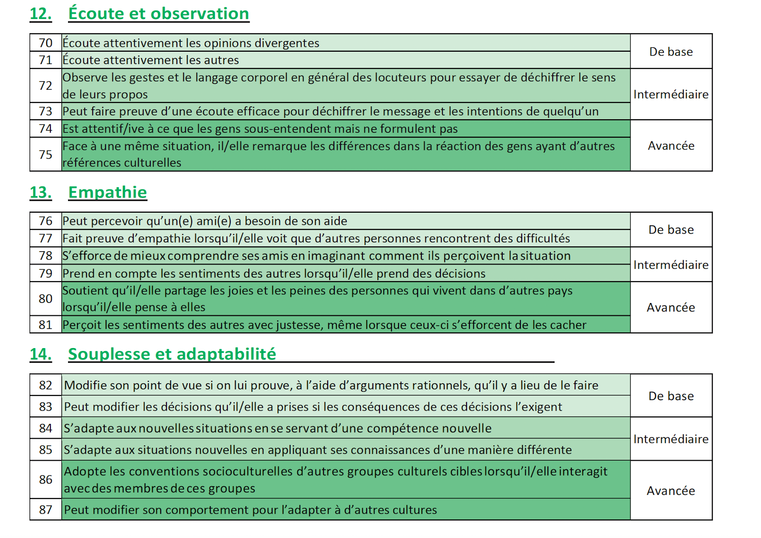
Cadre européen : les compétences démocratiques

Slide 51
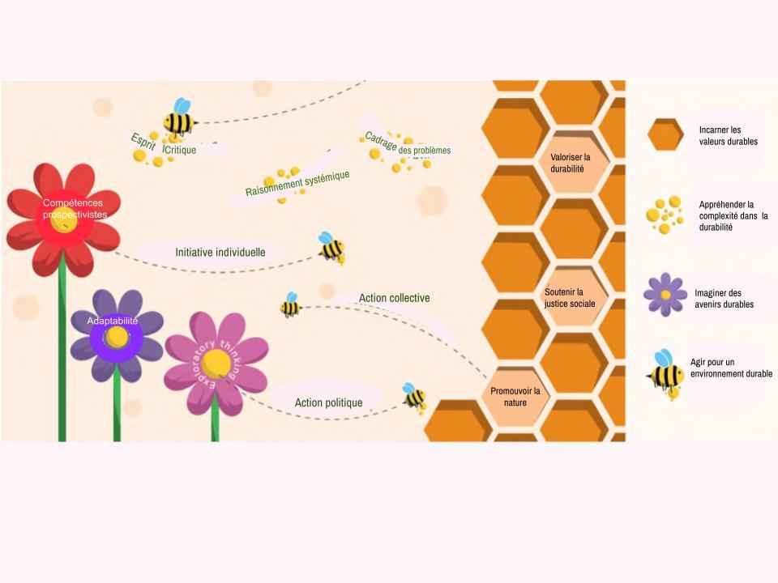
Exemple du référentiel liés aux compétences par l’EDD réalisé par le Joint Research Center*
*The Joint Research Centre is the Commission's science and knowledge service. The JRC employs scientists to carry out research in order to provide independent scientific advice and support to EU policy.

Slide 52
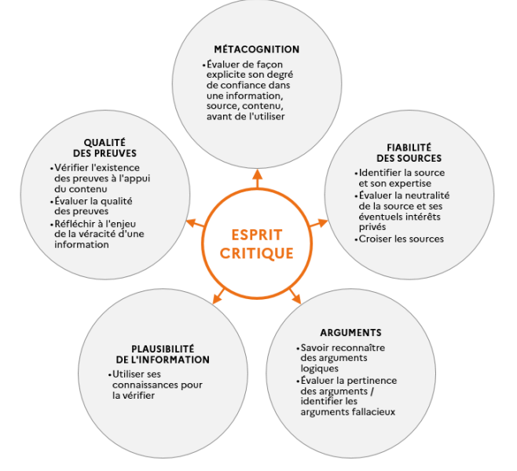
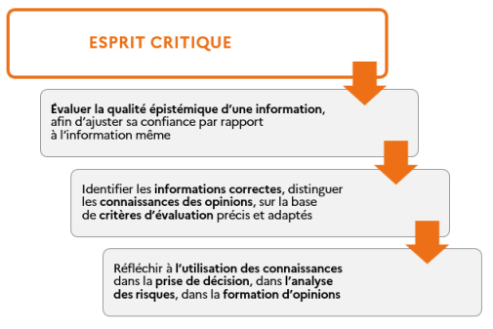
Compétences transversales

Slide 53
En conclusion ?
Effondrement du niveaux des jeunes français en sciences, faible réponse à l’école et autour de l’école
Retour sur un cheminement des sciences vers l’engagement dans la responsabilité d’initier les jeunes au monde
L’école et autour de l’école restent des repères stables, sécurisants, durables pour les jeunes
Créativité, pluralisme agnostique, dialogue intergénérationnel : un exemple Savanturiers pour approfondir
Éduquer en anthropocène ?
Tout faire pour que l’éducation continue sans être instrumentalisée
Devenir des hussards verts de la planète : nous sommes responsables des jeunes
Responsabilité, dette et espérance contre le dandysme de la collapsologie
Unique question : comment accompagner les jeunes pour leur apprendre à délibérer et arbitrer avec humanisme sur des fondements scientifiques ?

Slide 54
Repères bibliographiques
Bordes, Maxime (2021) Penser l’éducation démocratique en Anthropocèn, Recherches & éducations 23
Coulet, J.-C. La notion de compétence : un modèle pour décrire, évaluer et développer les compétences. Le travail humain, 74, 130.(2011)
Carosin, E., & Demeuse, M. (2018). RAPPORT D'EVALUATION FINAL POUR DES APPRENTISSAGES SAVANTS ET AVENTUREUX (Doctoral dissertation, Institut d'Administration Scolaire, Université de Mons).
Chartier, A. M. (1999). Un dispositif sans auteur: cahiers et classeurs à l’école primaire. Hermès, 25, 207-218.
Daro, S., Graftiau, M.-C., & Stouvenakers, N. 2015). Essai de caractérisation de l’expertise des enseignants en éveil scientifique dans l’enseignement fondamental. In Recherche participative et didactique pour les enseignants – perspectives croisées en Science et technologie. Nice : Ovadia.
Fodor FERENC, Les jeunes face au changement climatique dans l’imaginaire romanesque, Communication & langages, 2012/2 (N° 172), p. 83-95. DOI : 10.4074/S0336150012002062. URL : https://www.cairn.info/revue-communication-et-langages1-2012-2-page-83.htm
Gauthier, C., Bissonnette, S., & Richard, M. (2013) . Enseignement explicite et réussite des élèves. Bruxelles : De Boeck.
Grangeat, M. (2016). Modéliser les enseignements scientifiques fondés sur les démarches d’investigation : développement des compétences professionnelles , apport du travail collectif To cite this version : HAL Id : halshs-01412270.

Slide 55
Repères bibliographiques
Martin, Serge. Jean-François Bert, Jérôme Lamy, (2021) Voir les savoirs. Lieux, objets et gestes de la Sciences. Lectures (2021)
Vincent-Lancrin, Stéphan. Développer la créativité et l’esprit critique des élèves. OECD: Organisation for Economic Co-operation and Development, 2020
Verin, A., & Peterfalvi, B. (1985) Un instrument d’analyse des modèles implicites de l’enseignement scientifique chez les enseignants. ASTER, 1(7), 728.
Wallenhorst, Nathanael (2020) La vérité sur l’Anthropocène,, Paris, Le Pommier
Document de l’INJEP “Education non formelle à l’environnement. Fondements sociohistoriques et modalités d’expression territoriale” https://injep.fr/wp-content/uploads/2019/12/rapport-2019-13-educ-environnement.pdf
Parler aux enfants de l’environnement
https://psychology.org.au/for-the-public/psychology-topics/climate-change-psychology/talking-with-children-about-the-environment

Slide 56
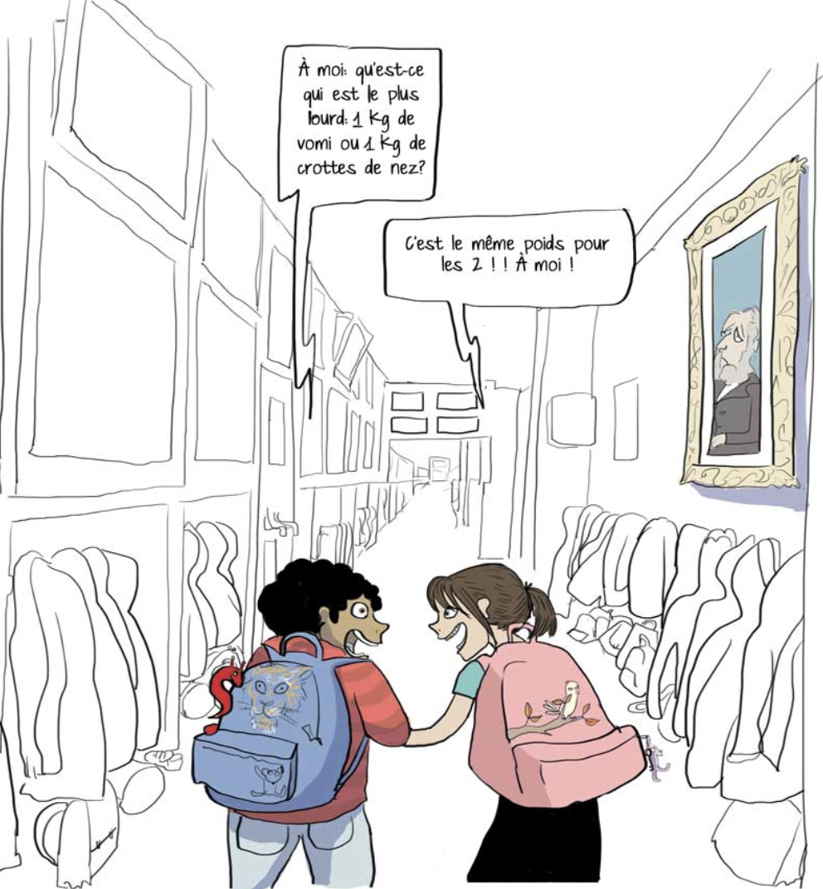
Illustrations
Tiphaine Rivière

Slide 57



Contacts
savanturiers@afper.org
ange.ansour@afper.org
Réseaux Sociaux
@Savantures
@AFPERedu
@AngeAnsour
@savanturiers
Savanturiers-Ecole de la Recherche
Sites internet
savanturiers.afper.org
afper.org

